Slide 1
Kalkulator Sederhana Bahasa Assembly
Nama ; Amirul Mabruri
Kelas ; G
Nim ; 2200018334

Slide 2
Deskripsi Aplikasi
Aplikasi kalkulator sederhana adalah sebuah aplikasi yang memungkinkan pengguna untuk melakukan operasi matematika dasar seperti penjumlahan, pengurangan, perkalian, dan pembagian. Aplikasi ini ditulis dalam bahasa assembly, yang merupakan bahasa pemrograman yang dapat diubah ke dalam bahasa mesin yang dapat dibaca oleh komputer. Aplikasi ini memiliki antarmuka yang sederhana dan mudah digunakan, sehingga pengguna dapat dengan mudah memasukkan angka dan operasi yang diinginkan.

Slide 3
Fitur-fitur Aplikasi
Menampilkan pesan instruksi kepada pengguna.
Input angka pertama dan kedua.
Menampilkan pilihan operasi yang tersedia.
Memilih jenis operasi yang diinginkan.
Menampilkan hasil operasi.
Mengulangi proses jika pilihan operasi salah.
Menampilkan pesan error jika pilihan salah.
Hentikan program jika berhasil menyelesaikan operasi.

Slide 4
Alur Kerja Aplikasi
Pertama, program akan menampilkan isi text dari variabel msg1 yang berisi "Kalkulator Sederhana".
Program akan menampilkan isi text dari variabel msg2 yang berisi "Angka Pertama : " dan meminta input angka pertama dari user.
Program akan menampilkan isi text dari variabel msg3 yang berisi "Angka Kedua : " dan meminta input angka kedua dari user.
Program akan menampilkan isi text dari variabel msg4 sampai msg7 yang berisi daftar operasi yang tersedia.
Program akan menampilkan isi text dari variabel msg8 yang berisi "Pilih Operasi : " dan meminta input jenis operasi dari user.
Program akan membandingkan value dari jenis operasi yang dimasukkan untuk mengetahui jenis operasi yang akan dilakukan.
Contoh Jika jenis operasi yang dimasukkan adalah penjumlahan, program akan menyimpan nilai num1 dan num2 pada register al dan bl. Lalu mengkonversi dari ascii ke decimal dan melakukan proses penjumlahan. Setelah itu program akan mengkonversi dari decimal ke ascii dan menampilkan isi text dari variabel msg9 yang berisi "Hasil Operasi : " dan menampilkan hasil operasi.
Jika jenis operasi yang dimasukkan tidak dalam daftar, program akan menampilkan isi text dari variabel msg10 yang berisi "Pilihan Salah" dan aplikasi akan tertutup.
Program akan menampilkan isi text dari variabel nlinea yang berisi dua kali baris baru.
Terakhir, program akan menutup aplikasi.

Slide 5
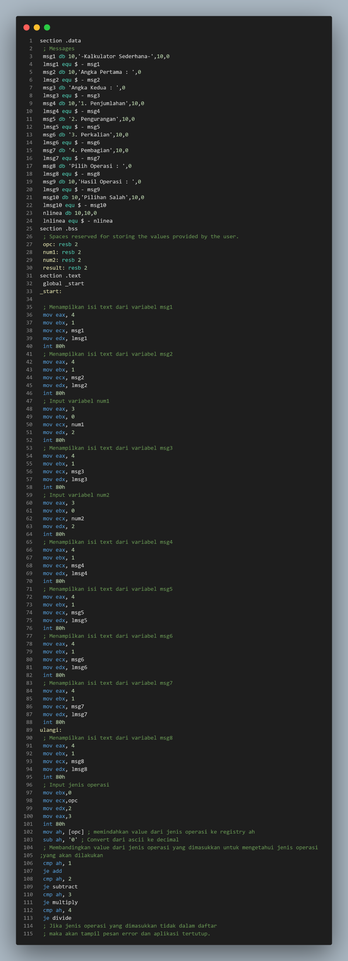
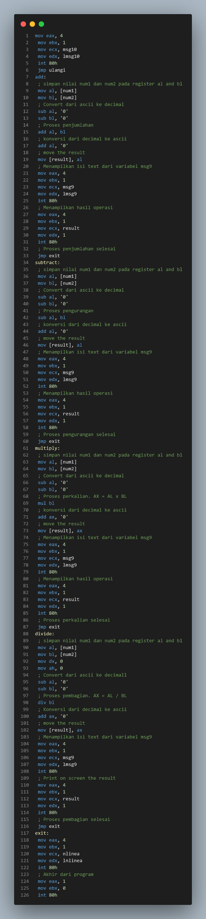
Code

Slide 6
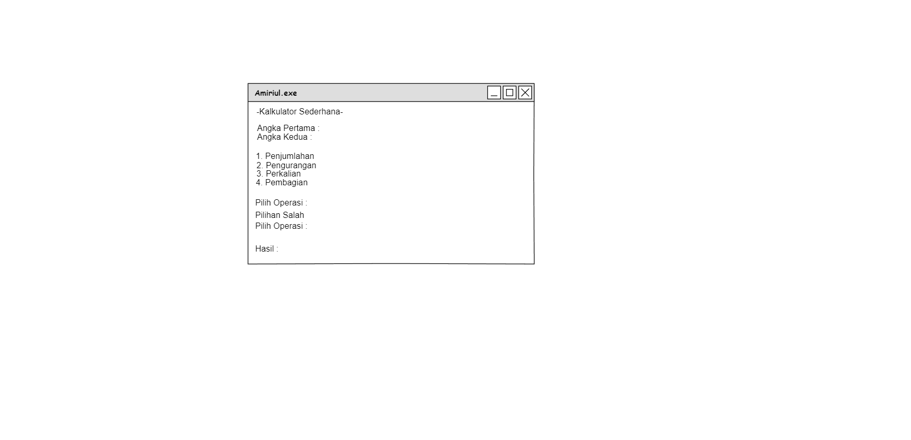
Desain Antarmuka

Slide 7
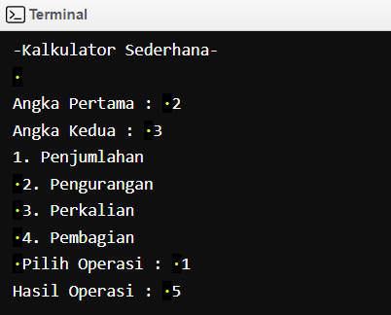
Hasil Output

Slide 8
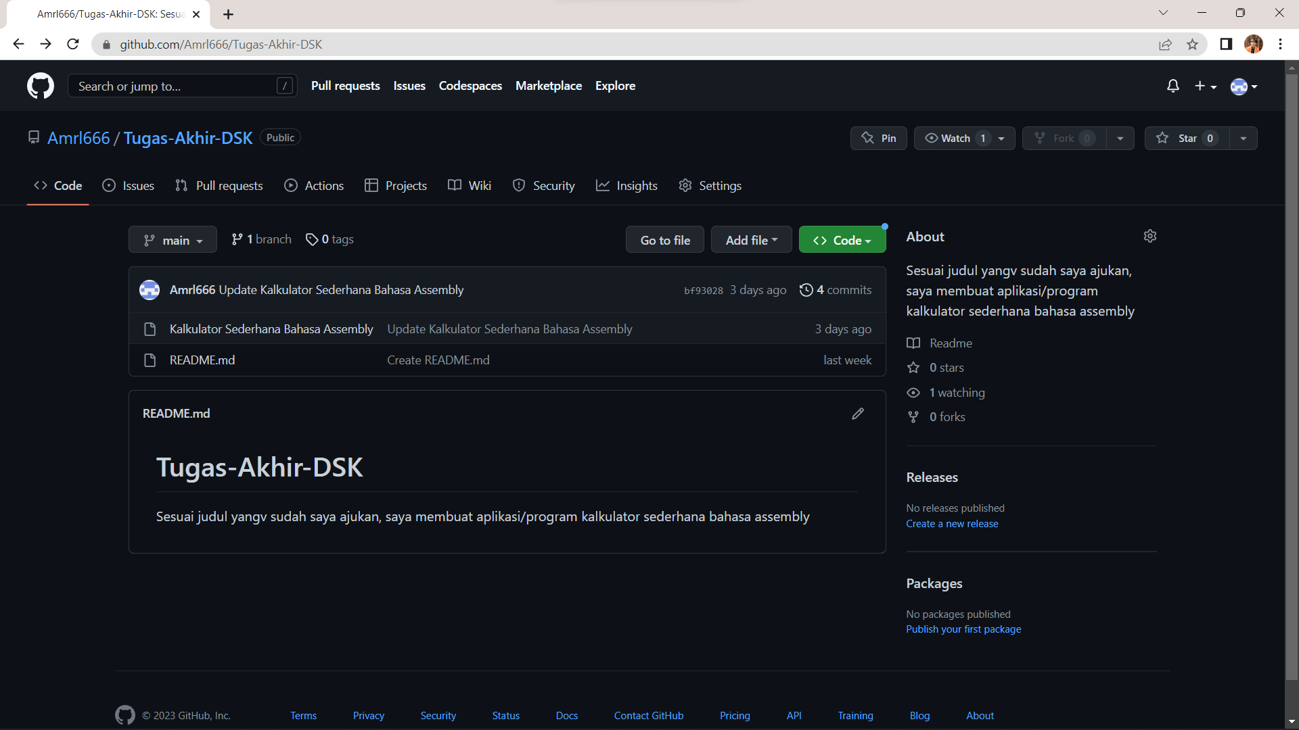
Github
https://github.com/Amrl666/Tugas-Akhir-DSK.git

Slide 9

Terimakasih

